Slide 1
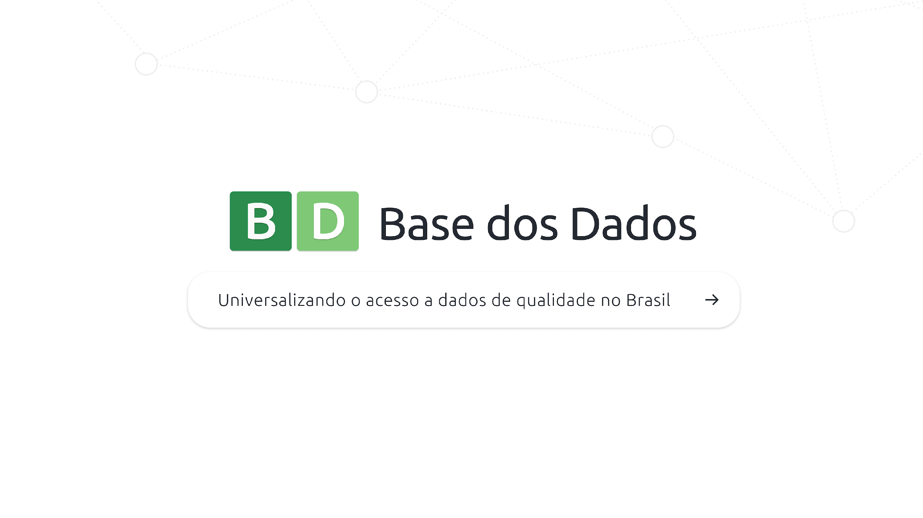


Slide 2
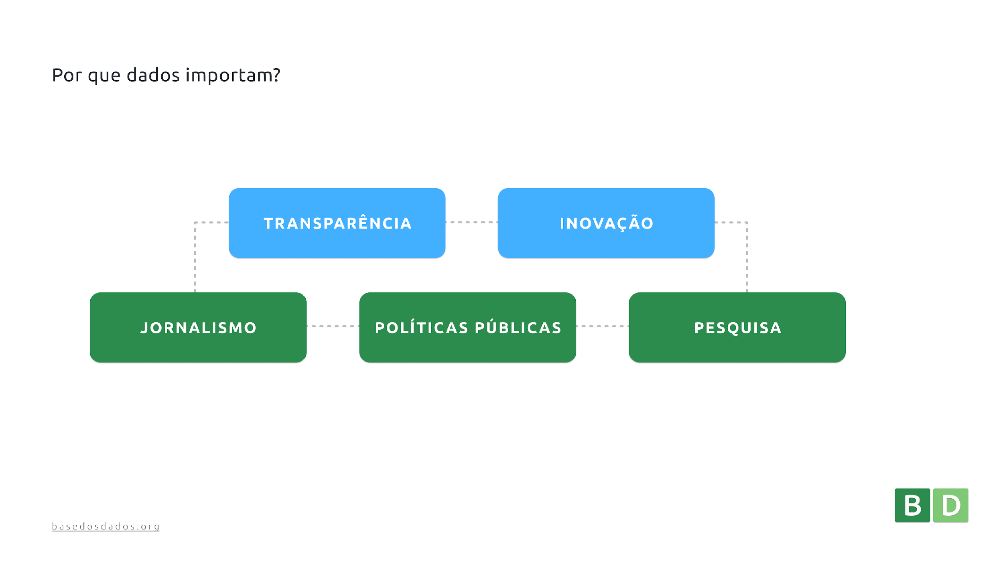

Slide 3
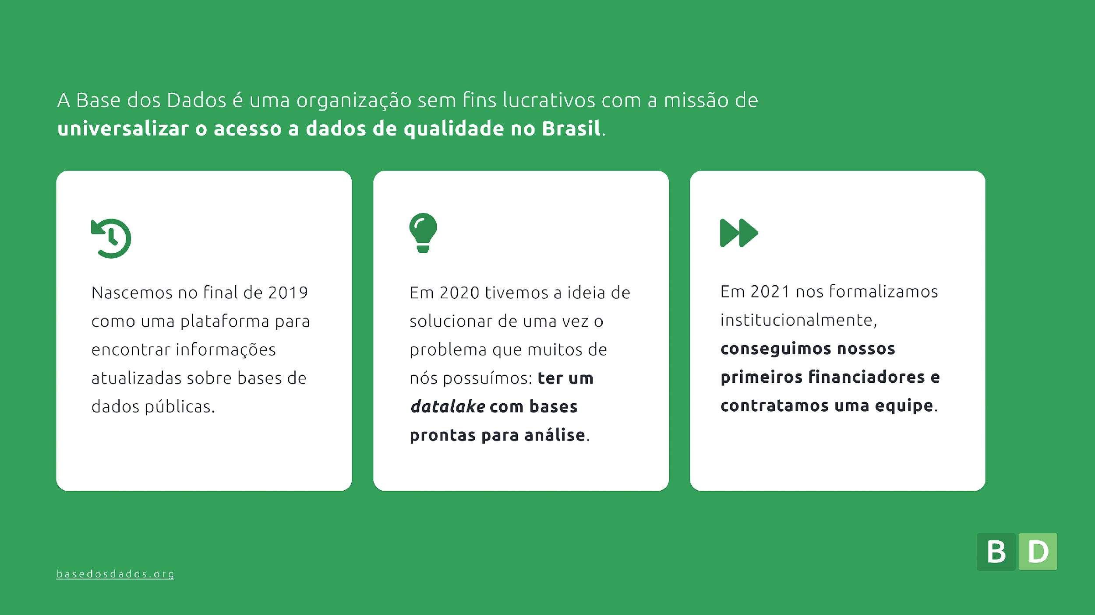

Slide 4
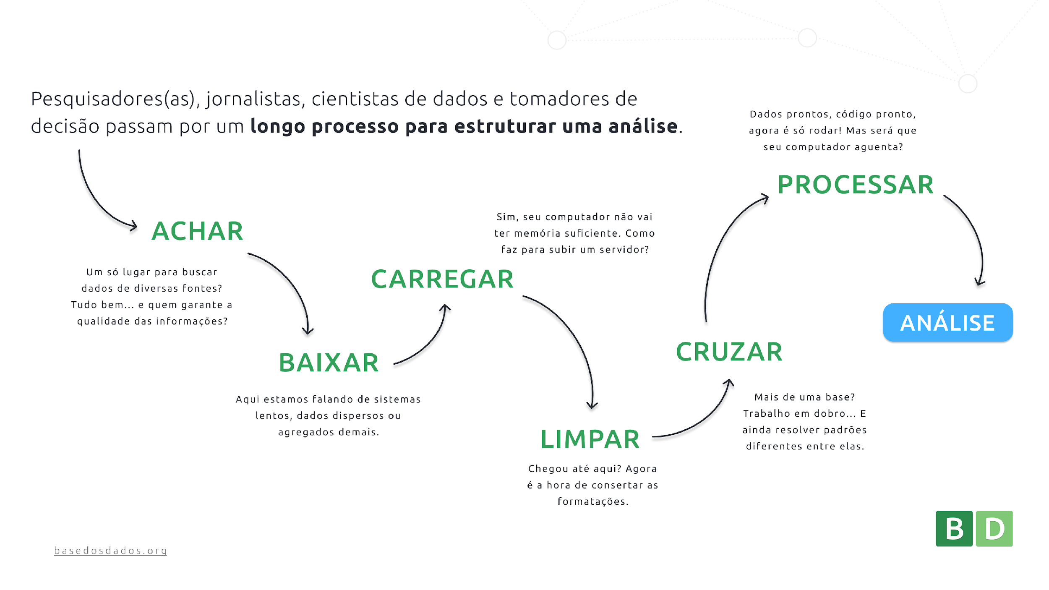

Slide 5
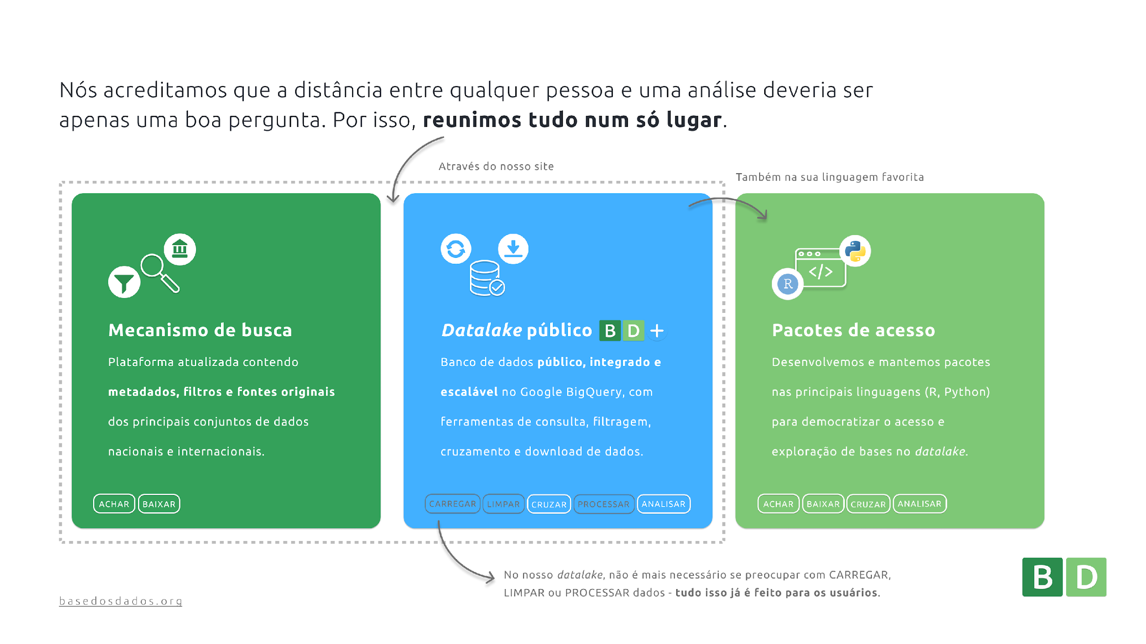

Slide 6
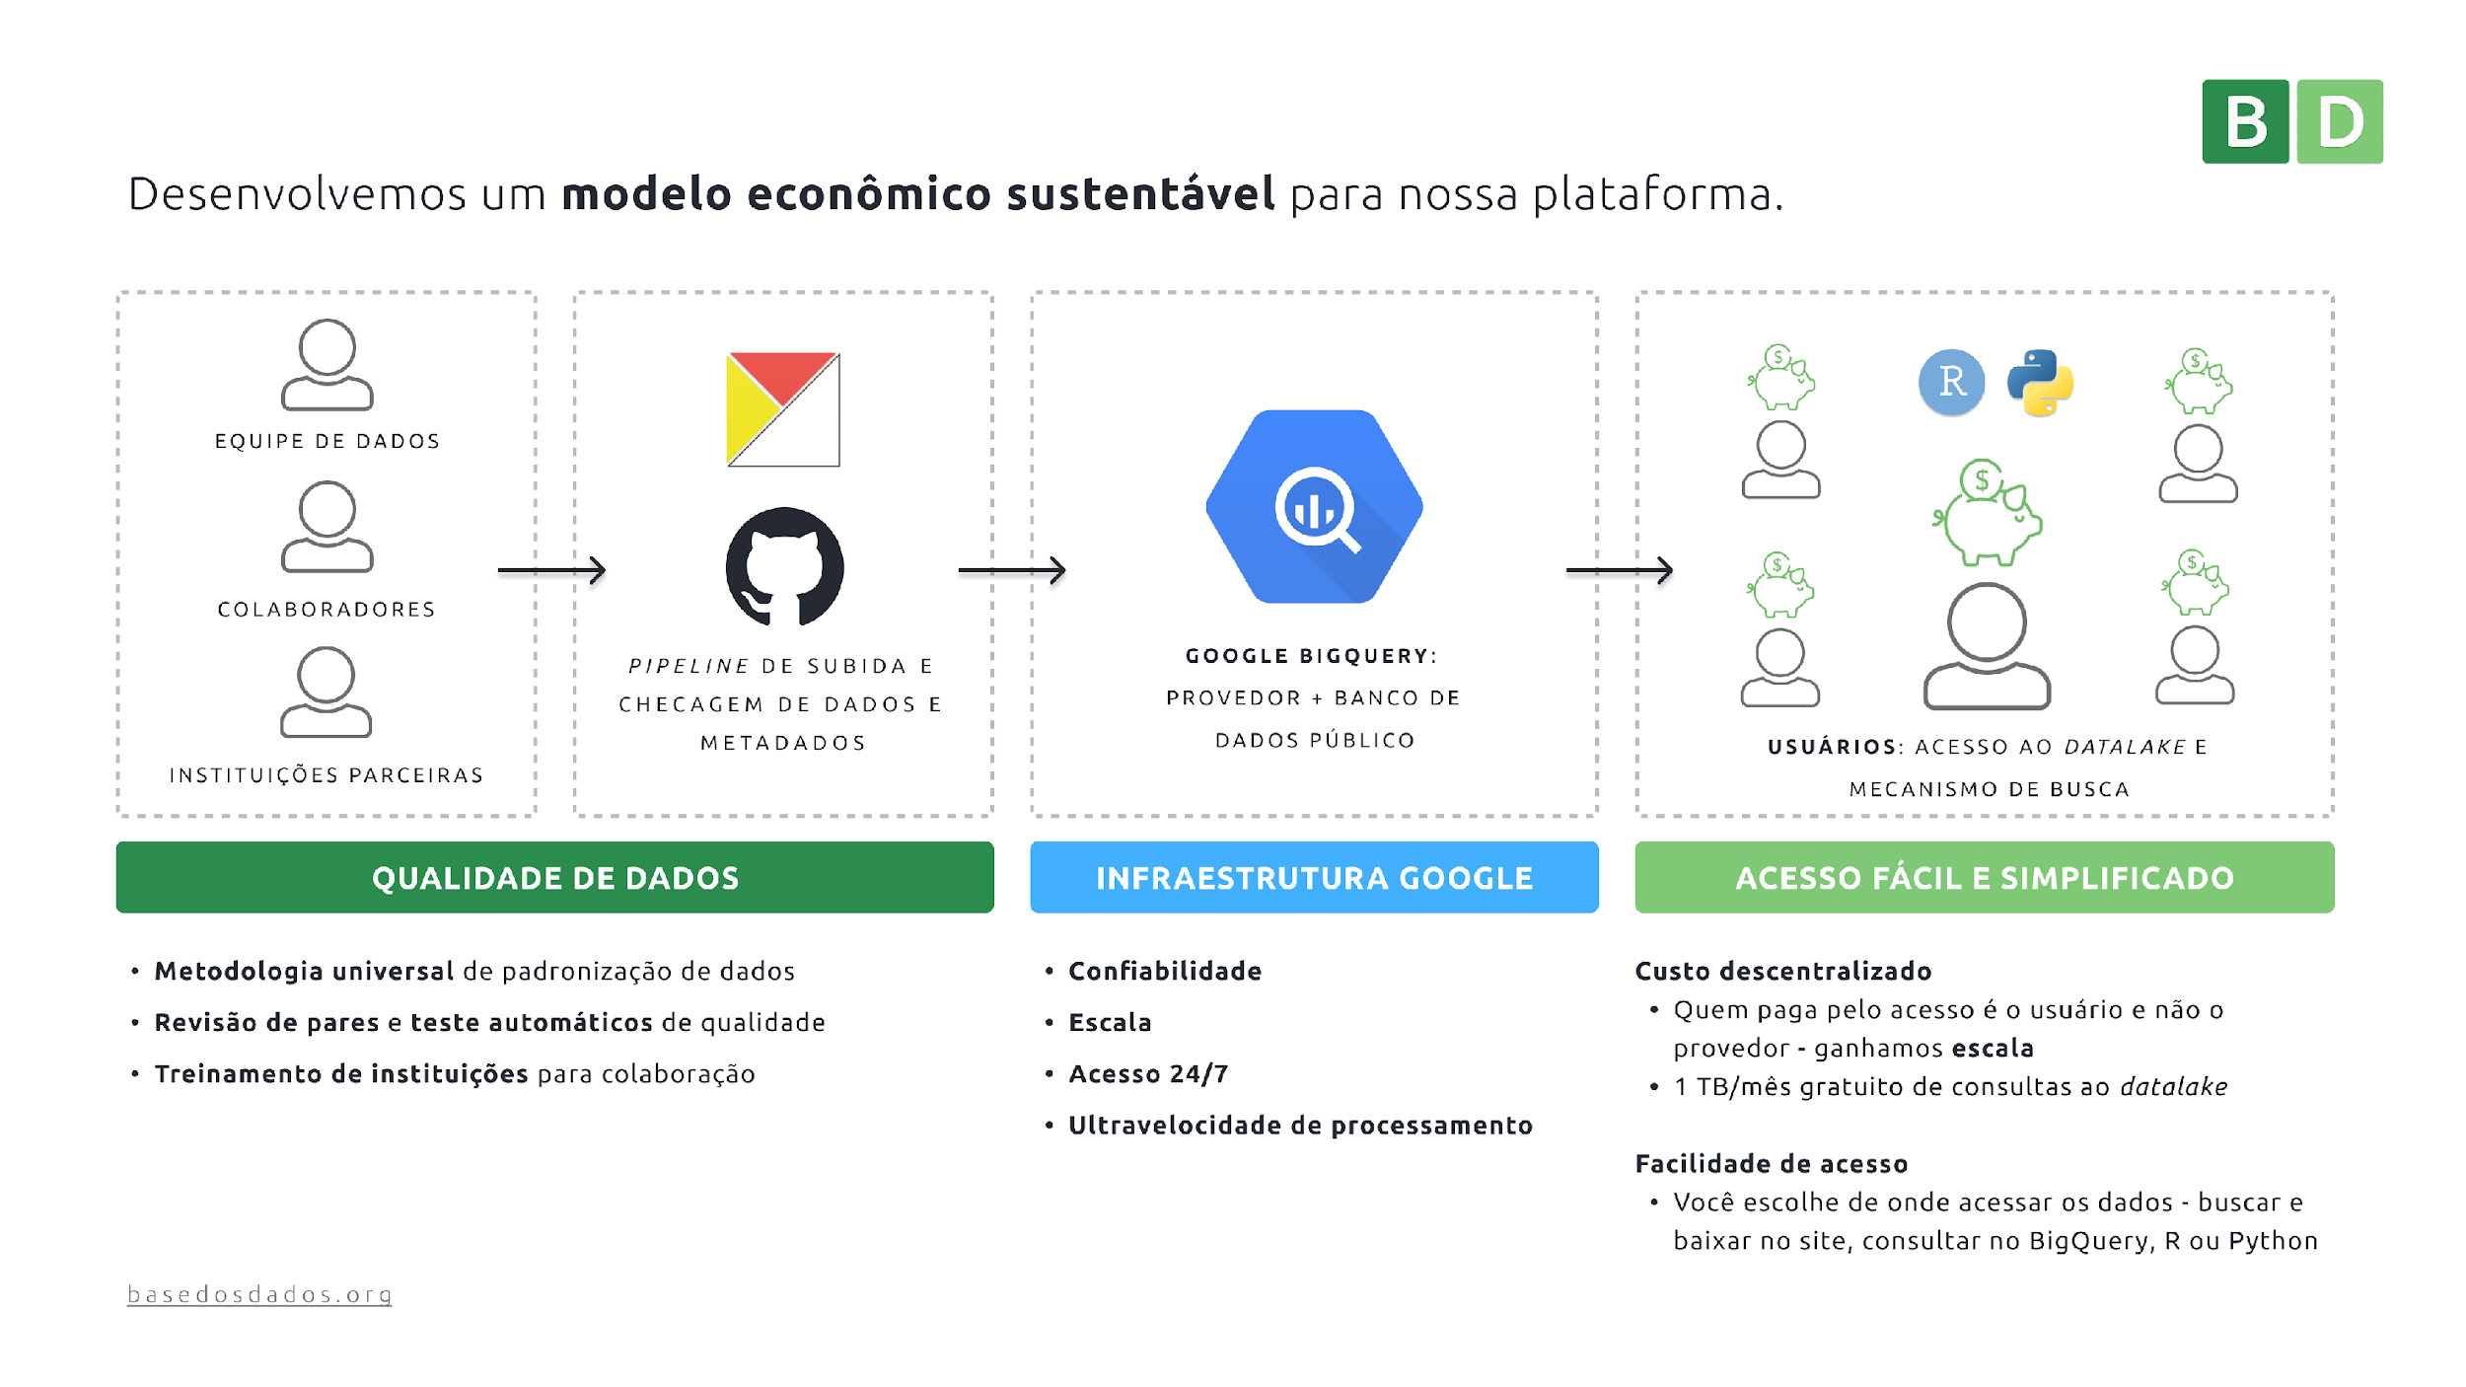

Slide 7
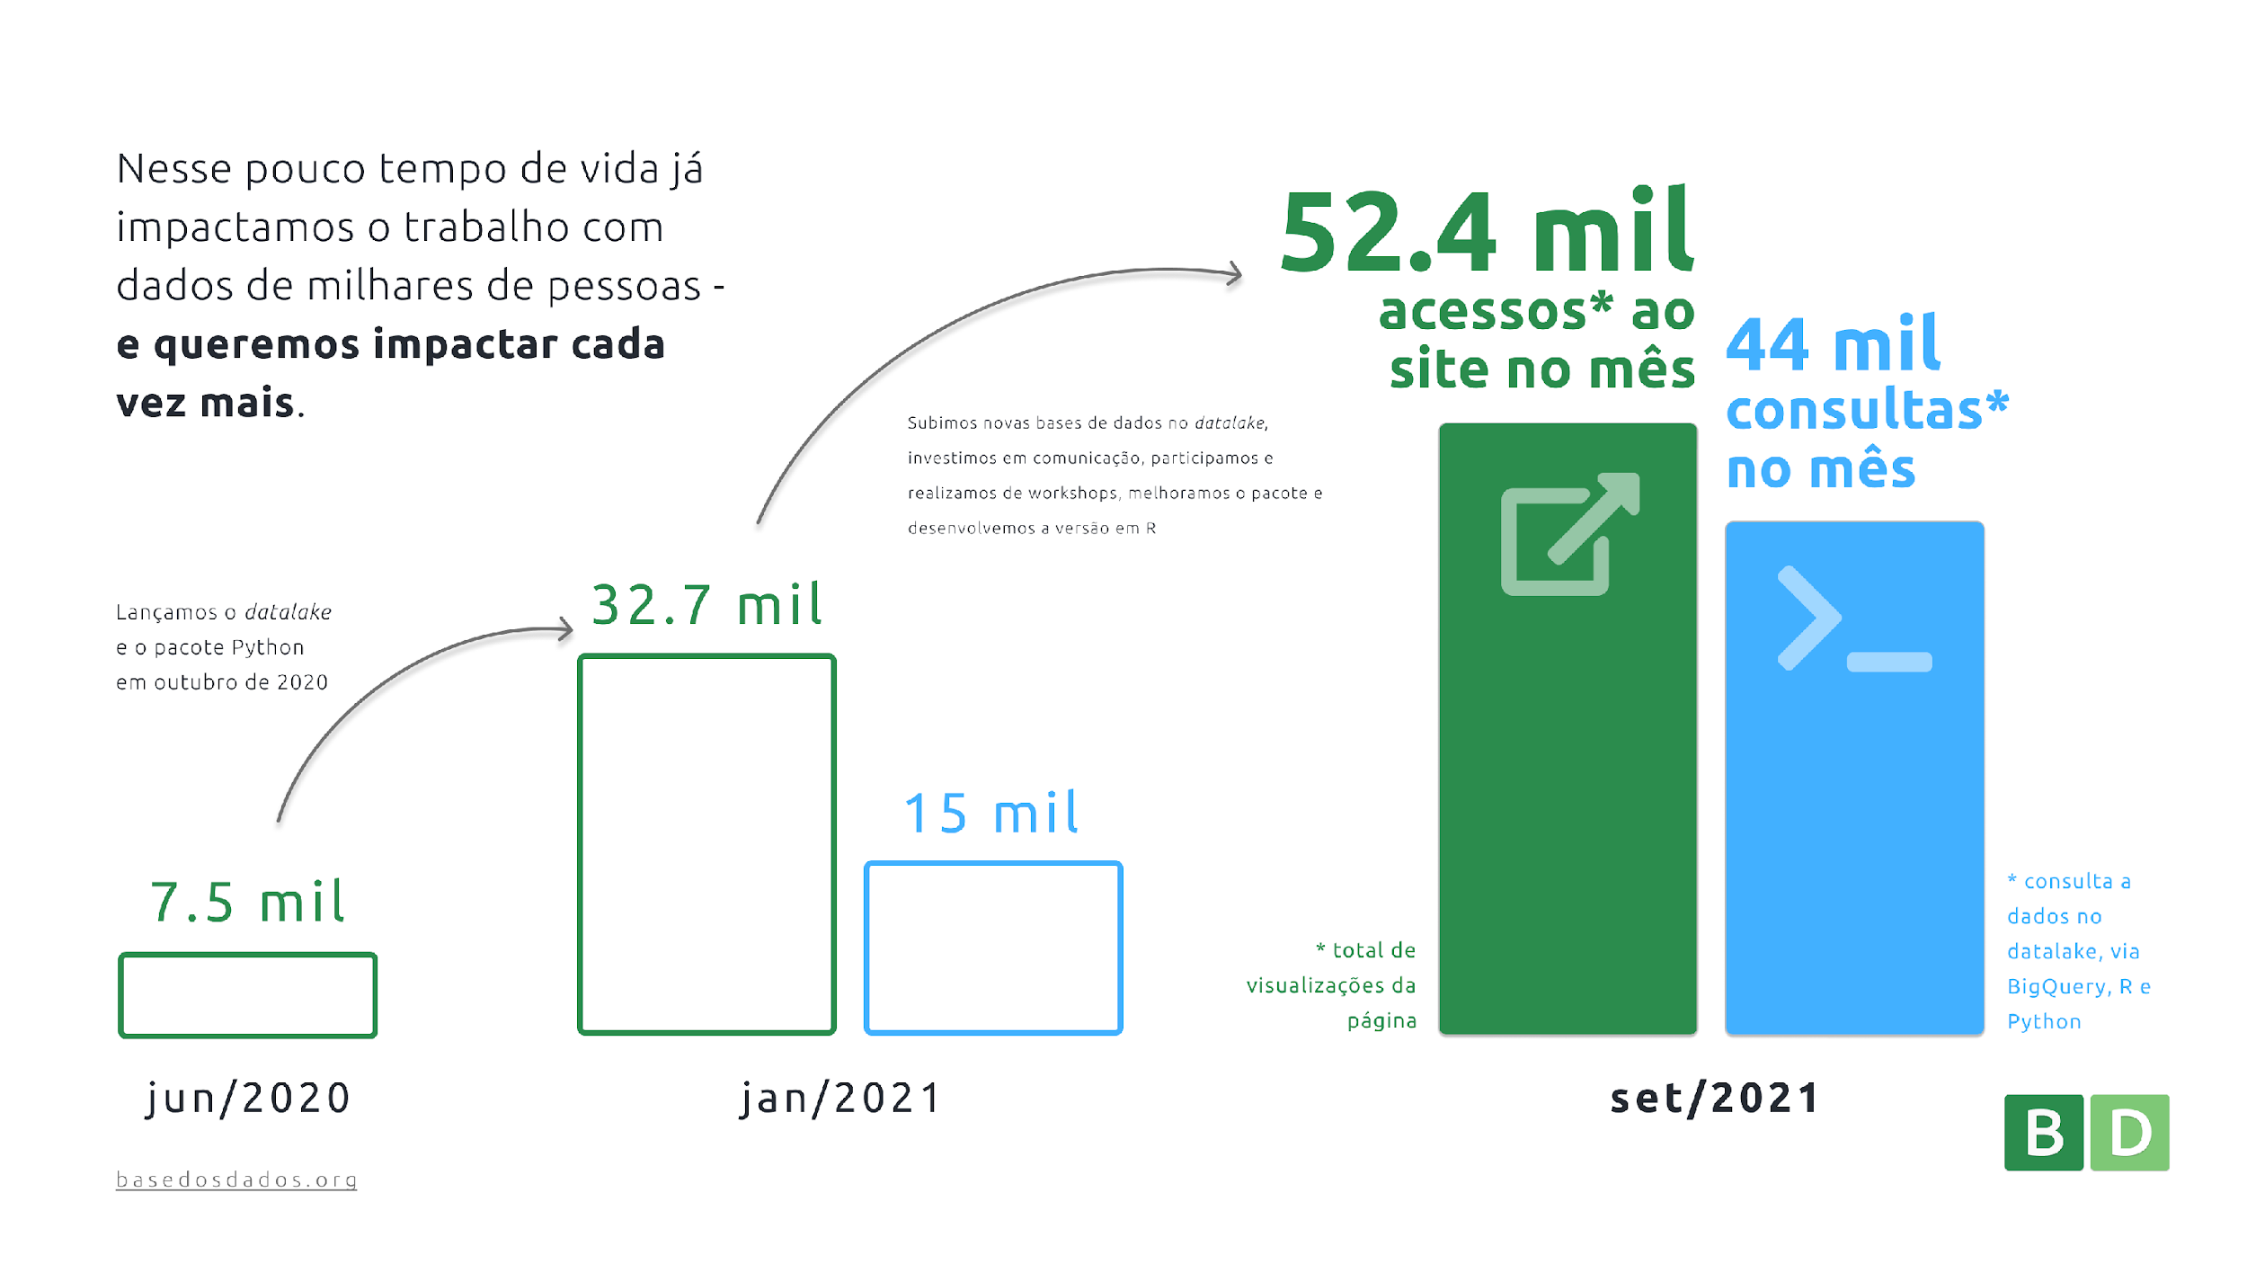

Slide 8
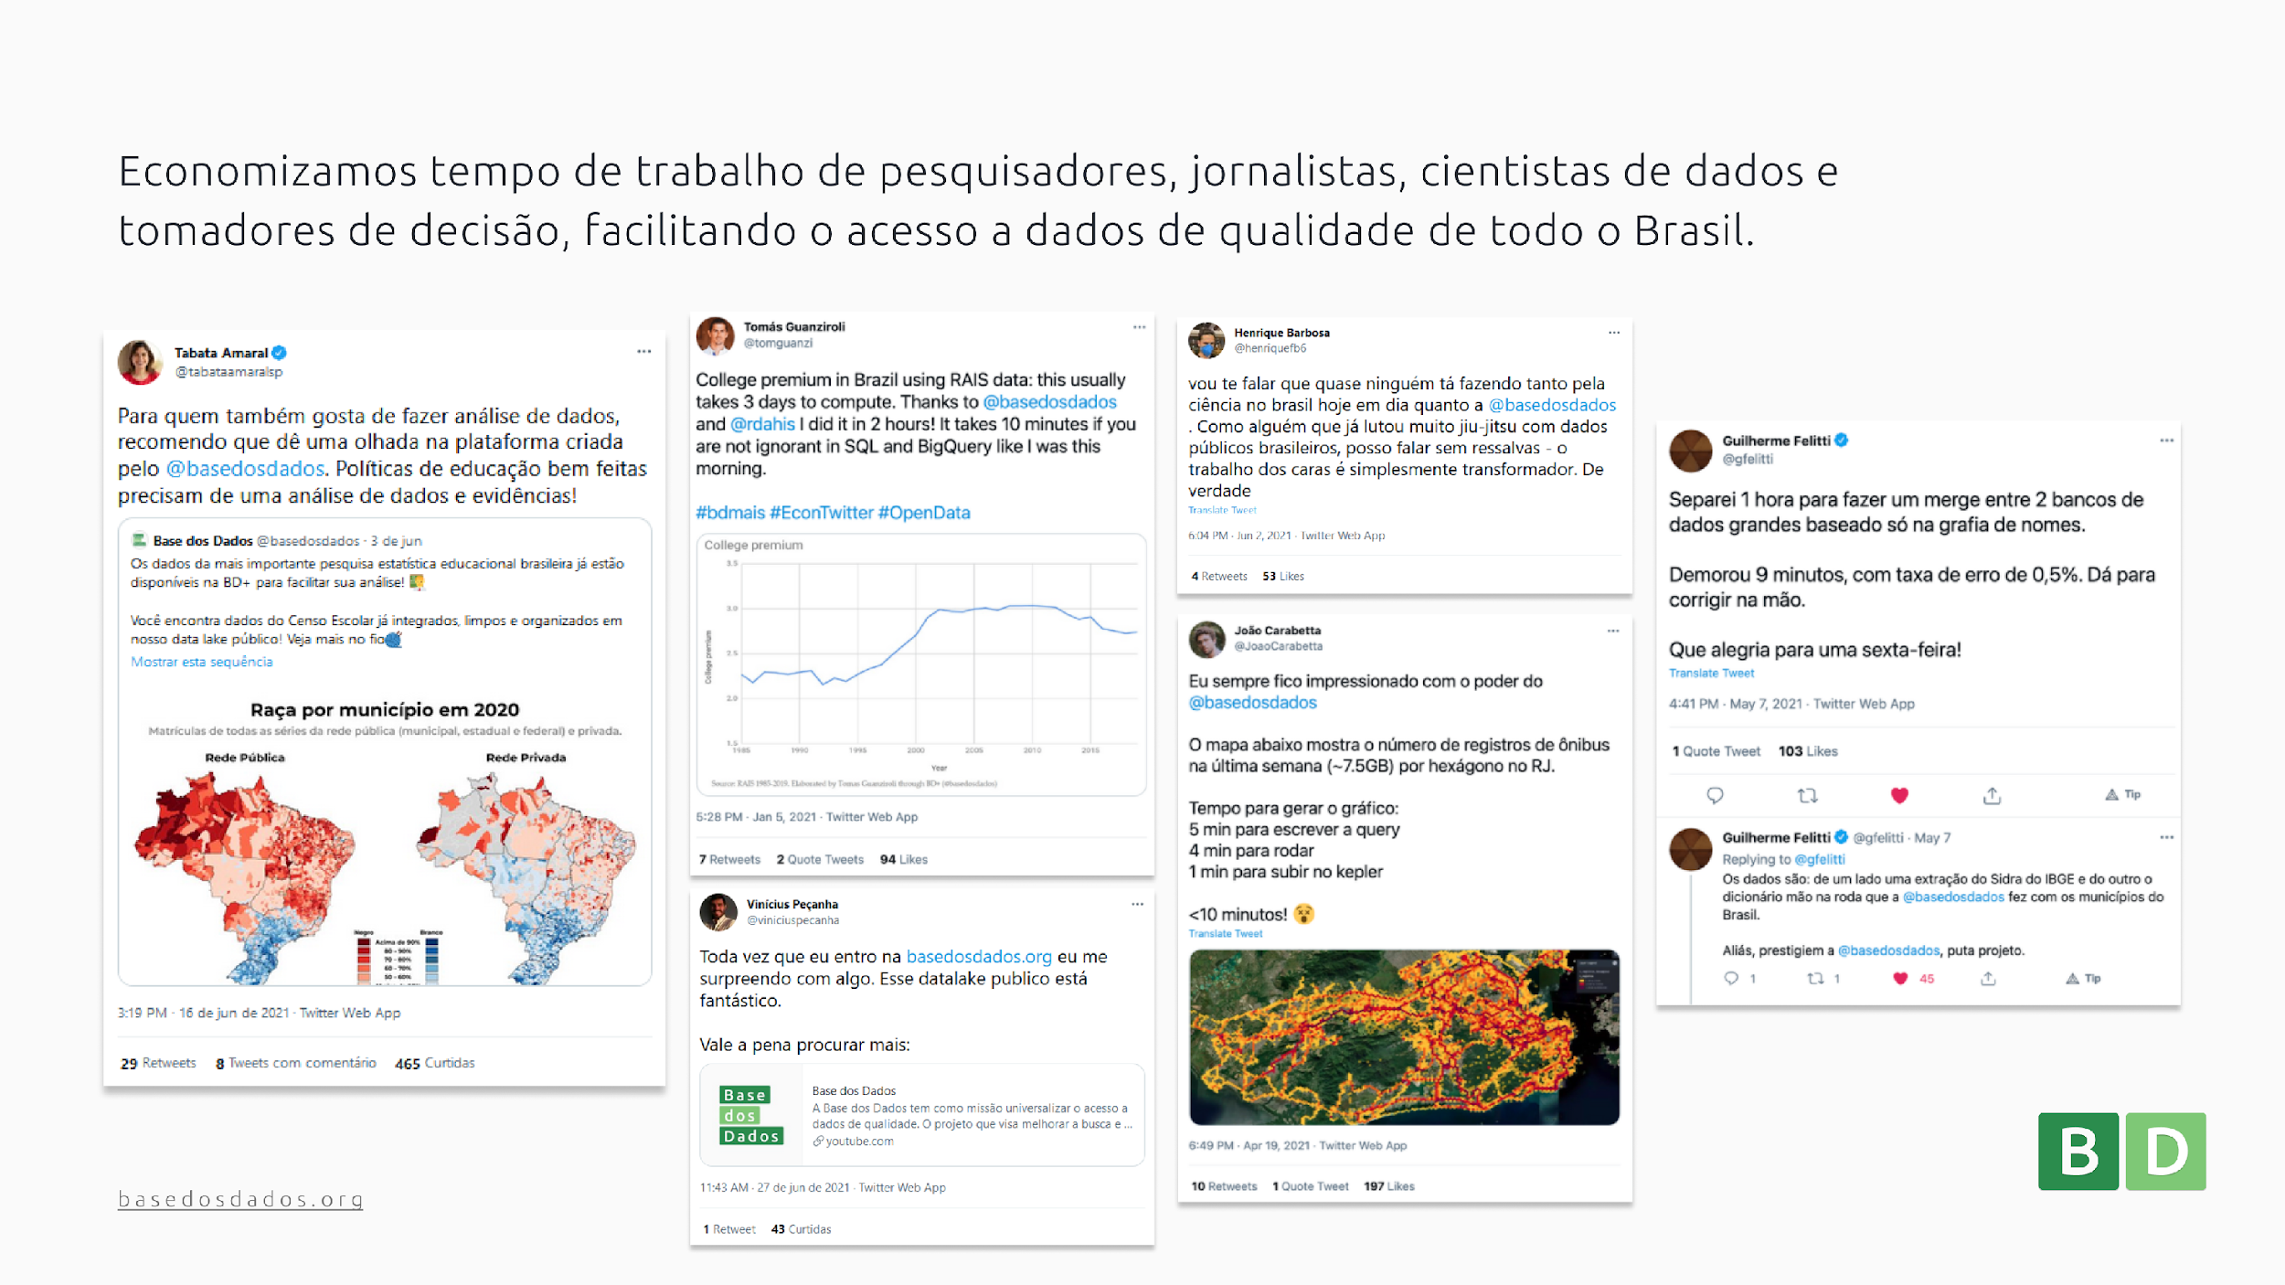

Slide 9
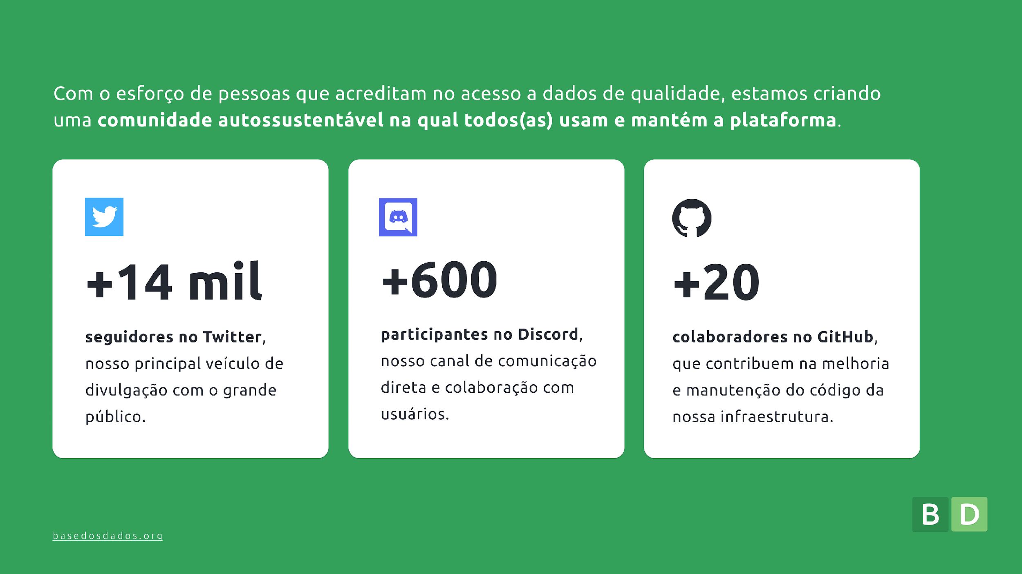

Slide 10
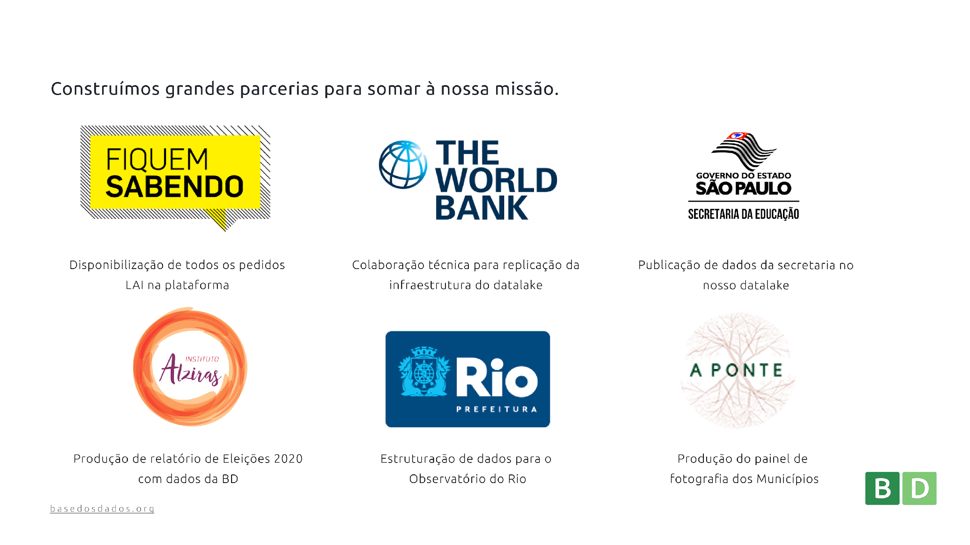

Slide 11


O pacote {basedosdados}

Slide 12







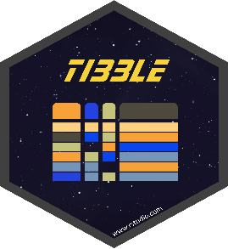
O pacote permite utilizar a API do Google BigQuery diretamente do R:
Definir o billing_id de um projeto criado no Google BQ
Assim é possível processar literalmente milhões de linhas em poucos minutos, usando os verbos já amplamente conhecidos do {tidyverse}!
Permite executar query SQL para baixar em disco ou em objeto criado na memória
Integrado ao {dbplyr}, permite usar os verbos tradicionais do {tidyverse} para manusear os dados sem saber SQL
Pode ser utilizado com outras bases do BQ que você tenha acesso, inclusive para realizar joins

Slide 13

Vamos ao R?

Slide 14
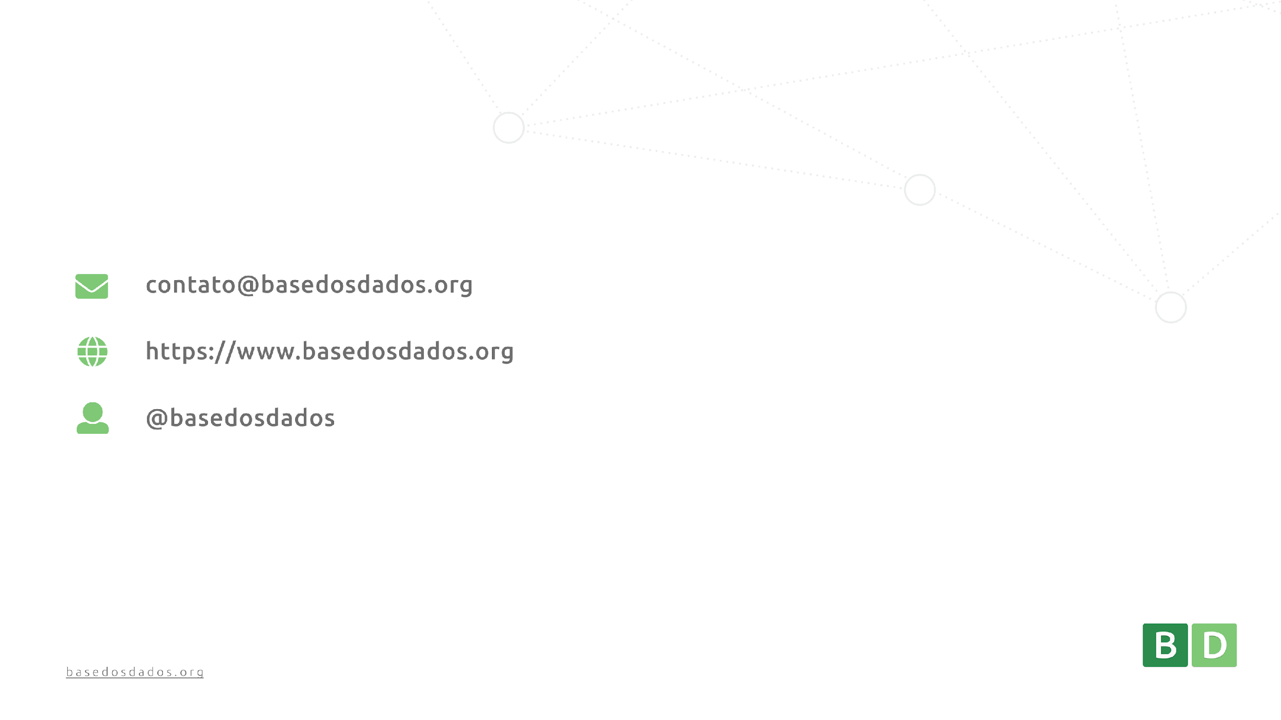
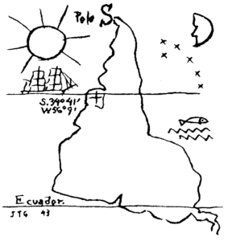
¡Muchas gracias!

